Slide 1

Presentación proyecto
Esmir Acosta
Julieta Lauricella
Patricia Jiménez

Slide 2
CONTENIDO
INTRODUCCION
ENTIDADES
PERMISOS DE USUARIOS
USOS DE LA WEB
EXTRAS
HTML5
JQUERY
OTROS
PATRONES DE USABILIDAD

Slide 3
INTRODUCCION
Aplicación E-commerce de venta de libros.
Plataforma de compartición de ebooks.
Cuenta con una comunidad para las discusiones entre los usuarios.
Tiene un apartado con noticias destacadas del mundo de los libros.
Cualquier usuario puede ponerse en contacto con nosotros en cualquier momento.

Slide 4
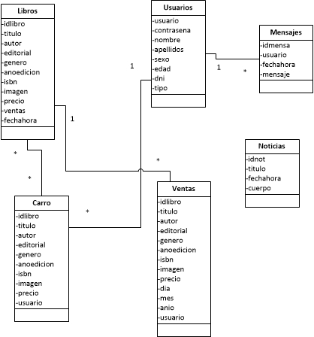
ENTIDADES

Slide 5
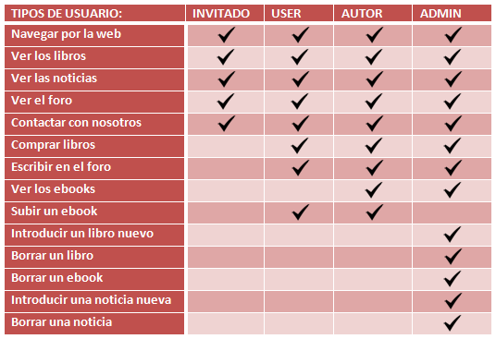
PERMISOS DE USUARIOS

Slide 6
USOS DE LA WEB
Estructura de la web
Registro
Inicio sesión
Comprar libro
eBooks
Mi cuenta
Comunidad
Noticias
Contacto
Ayuda
Redes Sociales
Traductor
Administración

Slide 7
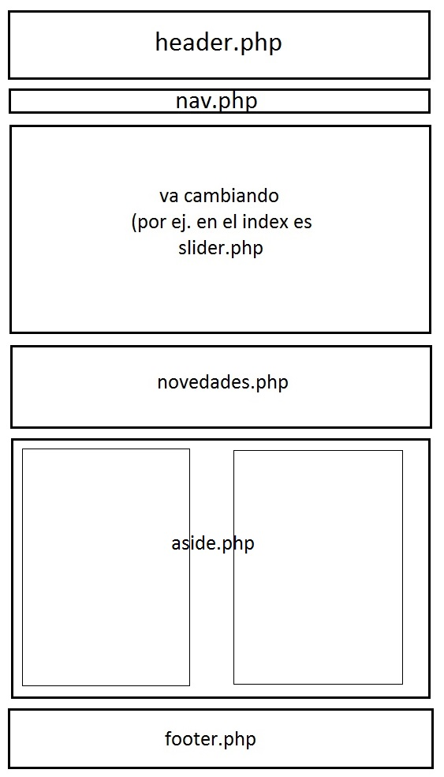
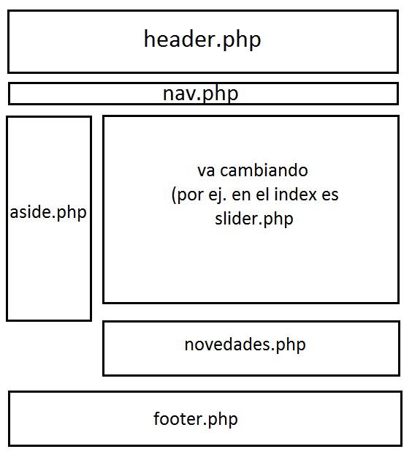
ESTRUCTURA (RESPONSIVE)

Slide 8
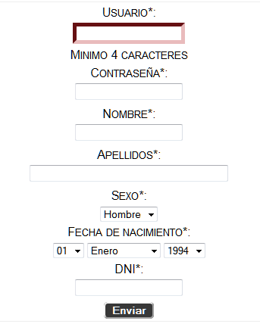
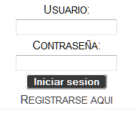
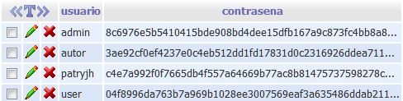
REGISTRO E INICIO DE SESION

Slide 9

COMPRAR LIBRO
<-- Pago con pasarela PayPal

Slide 10
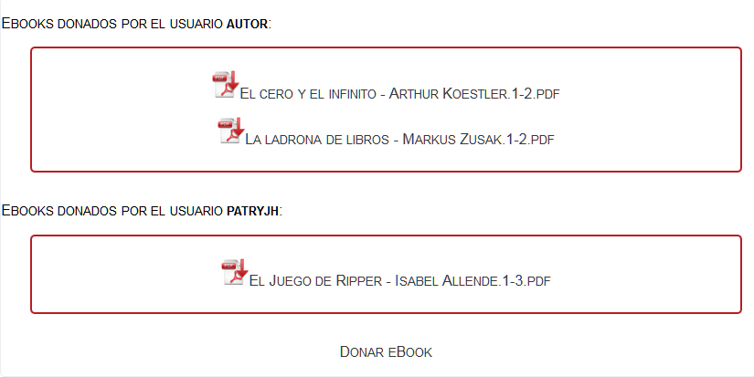
eBooks
Un usuario pasa de ser tipo ‘user’ a tipo ‘autor’ si dona un eBook a la web para
que los demás usuarios tipo ‘autor’ se lo puedan descargar

Slide 11
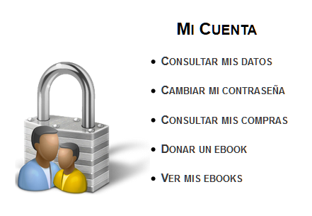
MI CUENTA
← Genera Factura en PDF

Slide 12
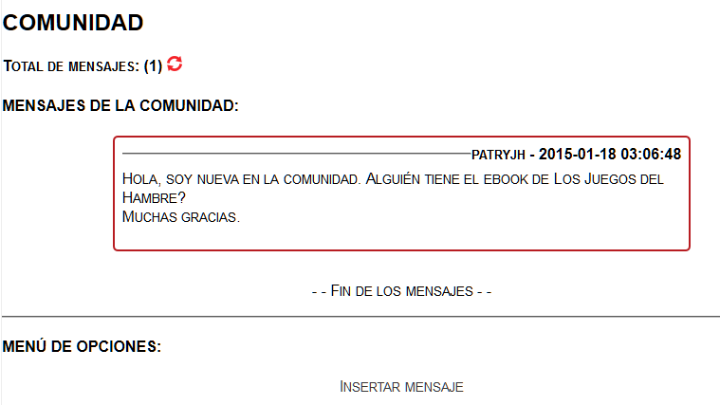
COMUNIDAD
Solo los usuarios registrados pueden comentar

Slide 13
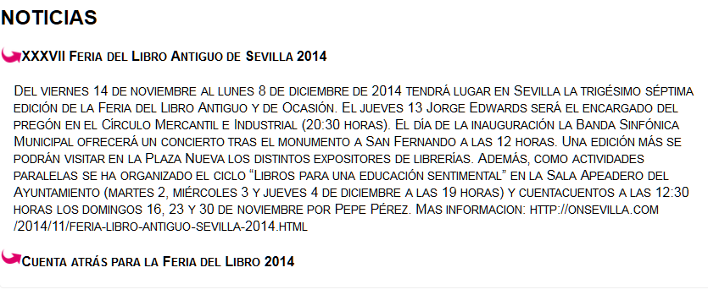
NOTICIAS
Al pinchar en el título de la noticia, se despliega su contenido

Slide 14
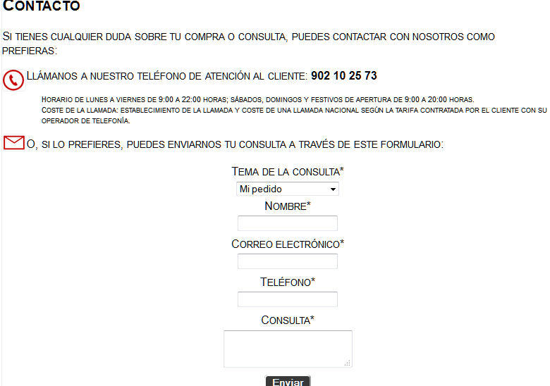
CONTACTO
Se podrán enviar e-mails a la empresa por cualquier duda

Slide 15
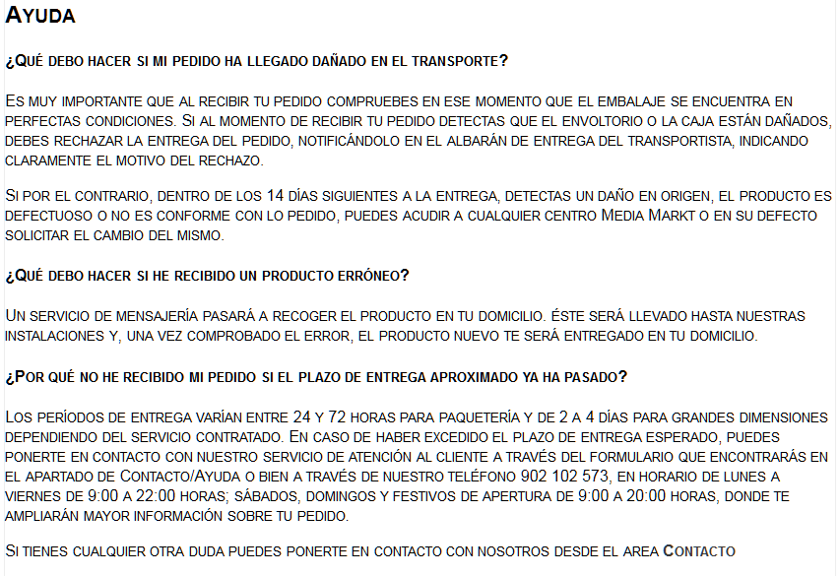
AYUDA
Preguntas frecuentes y ayuda de la usabilidad

Slide 16



Redes Sociales

Slide 17

TRADUCTOR
Plugin de Google que permite al usuario cambiar el idioma fácilmente

Slide 18
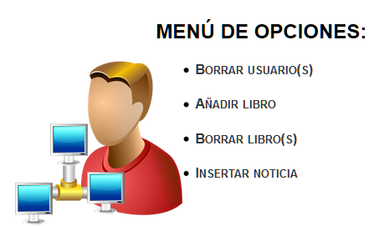
ADMINISTRACION

Slide 19






EXTRAS
HTML5
Header, nav, aside, footer, figure, figcaption
JQUERY
Slider, validaciones, noticias
CSS Responsive
PayPal
Subida y descarga de PDFs
Google Traductor
Envío de correo electrónico
Paginación
Búsqueda por campos de BD
Comunidad (Foro)
Favicon

Slide 20
PATRONES DE USABILIDAD
E-Commerce Site
Home link
Contact Page
Help Page
Main Navigation
Form
Login
Registration
Paging
Slideshow
HomePage
Newsletter

